Slide 1

Европейски образователен проект

Slide 2
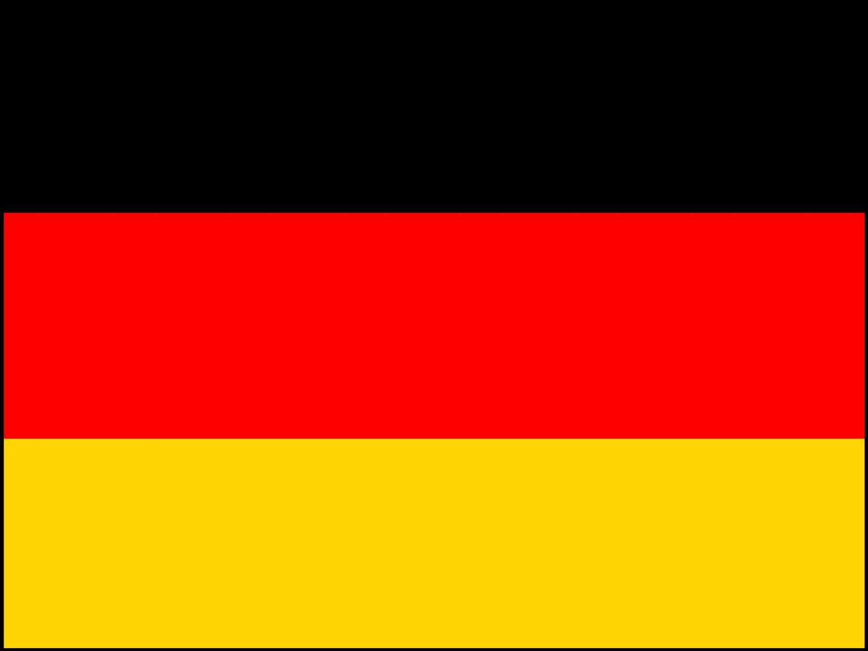

Германия

Slide 3
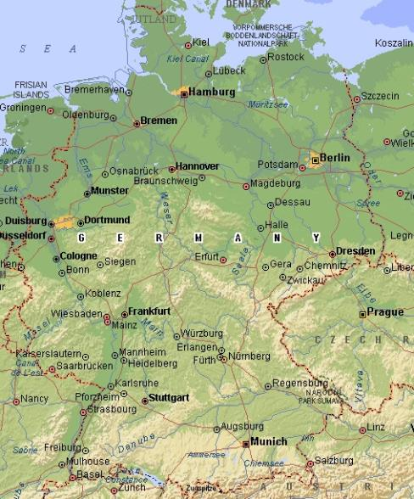
Географско положение и граници
Площта на страната е 356 755 хил. км2. По големина Германия се нарежда на шесто място в Европа – след Русия, Украйна, Франция, Испания и Швеция.
Средищното положение в Европа и голямата площ на страната определят съседството ѝ с много европейски страни: Дания, Полша, Чехия, Австрия, Швейцария, Франция, Люксембург, Белгия и Нидерландия. Няма друга страна в Европа и малко са страните в света с толкова много съседи.
По географско отношение Германия спада към Средна Европа.

Slide 4
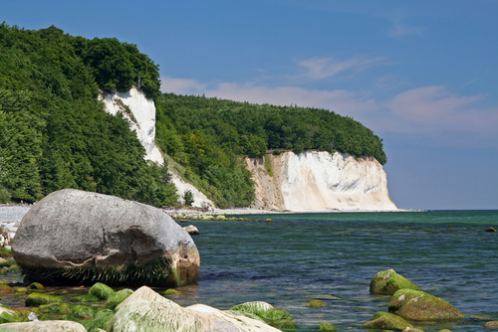
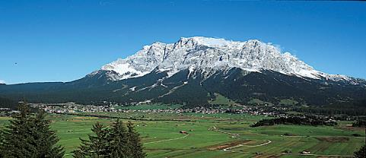
На север бреговете на Германия се мият от водите на Северно и Балтийско море. В средната част границите се очертават от ниските и средновисоките планини Ардени, Шварцвалд, Чешки лес и Шумава. Дунав свързва Германия със страните от средното и долното течение на реката и черноморския басейн, а каналните връзки на Рейн и Мозел с френските реки осигуряват пряк излаз към Атлантика и Средиземно море. Единствено алпийската дъга на юг е представлявала по-сериозна пречка за връзките с Южна Европа.

Slide 5
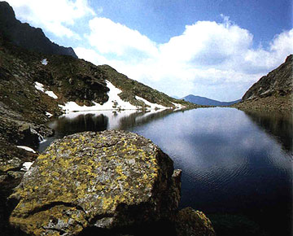
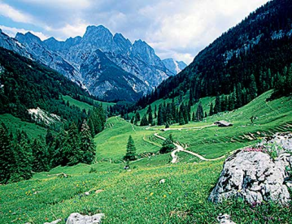
Климатът е умерен, в северните райони - морски. Средни температури през януари са от -4 до -2 градуса Сº,а през юли 16-20 градуса Сº. По-големи реки - Рейн, Елба, Одер, Дунав, Везер. Езера - Боденско, Хим, Мекленбургски и др.
Климат
Реките са пълноводни и бавни, по-подходящи за корабоплаване, отколкото за електропроизводство

Slide 6
Поглед към миналото
  Територия, наричана Германия и населена от германски племена, е известна на римските източници още от 1 век. От 10 век тази област съставлява ядрото на Свещената Римска империя, просъществувала до 1806 година. През 16 век северната част на Германия става център на Реформацията. Страната е обединена в единна национална държава след Френско-пруската война през 1871 година. През 1949 година, след тежкото си поражение във Втората световна война, Германия е разделена на две самостоятелни държави, Западна Германия и Източна Германия, които се обединяват отново през 1990 година. През 1951 година Западна Германия става съосновател на първата Европейска общност — Европейска общност за въглища и стомана (ЕОВС), а през 1957 година и на Европейската общност за атомна енергия (Евратом) и Европейската икономическа общност (ЕИО),преименувана по-късно на Европейска общност

Slide 7
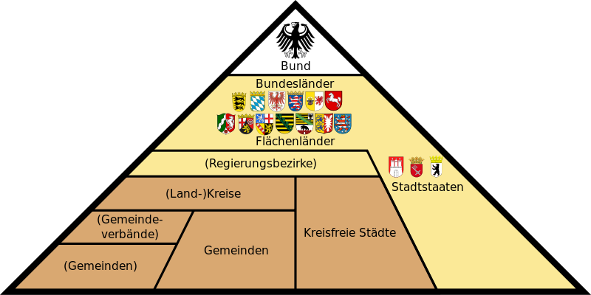
Административно деление
Германия представлява федерация на 16 Федерални провинции (Bundesländer). Две от провинциите (Хамбург и Бремен) представляват свободни градове, а града-провинция Берлин има статут на Федерална столица.
Останалите провинции се разделят на 439 окръга (Kreise) и невключени в окръзи градове (kreisfreie Städte). Пет от провинциите се делят и на общо 22 административни области (Regierungsbezirk), обединяващи по няколко окръга.

Slide 8
НЕМСКИ ЕЗИК
Нѐмският езѝк (Deutsch, звучащо като дойч) е западногермански език близък до английския и нидерландския. С около 90-98 милиона души,говорещи го като роден език, немският е един от основните световни езици и най-разпространеният роден език в Европейския съюз.
Немският език се говори главно в Германия, Австрия, основната част от Швейцария, Лихтенщайн, Люксембург.
Основната част от немската лексика произлиза от германския клон на индоевропейското езиково семейство.

Slide 9
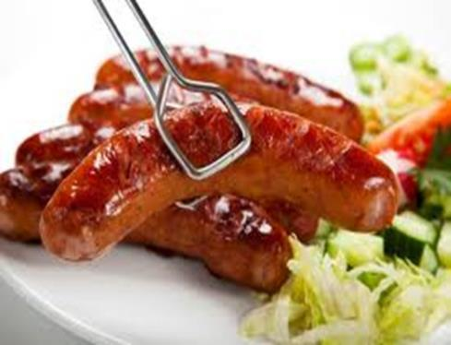
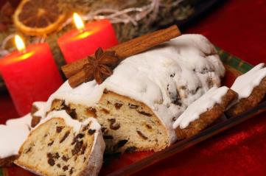
КАКВО ОБИЧАТ ДА СИ ХАПВАТ
ГЕРМАНЦИТЕ
Немската кухня е многообразна и варира значително според региона. Основните ястия като цяло са тежки и калорични, благодарение на широкото използване на свинско месо и бекон.
Сред най-големите й специалитети могат да бъдат посочени бирата (над 5000 разновидности), колбасите (над 1500 вида), киселото зеле и прочутите бретцели.
Знаменитата наденичка (вурст) присъства на немската трапеза още от Средновековието. Всяка област в Германия притежава своето собствено вурстче.
Братвурст, леберкезе, лабскаус, вюрстхен
са само малка част от националните
немски ястия.
За трапезата на Коледа, немската
домакиня задължително приготвя щолен.

Slide 10
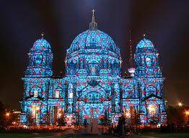
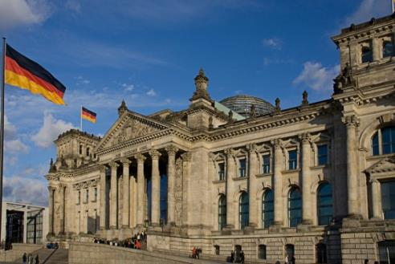
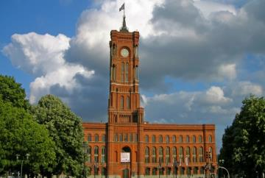
Непознатият Берлин
Протестантска катедрала-най-голямата църква в града
Сградата на Райхстага
Сградата на кметството

Slide 11
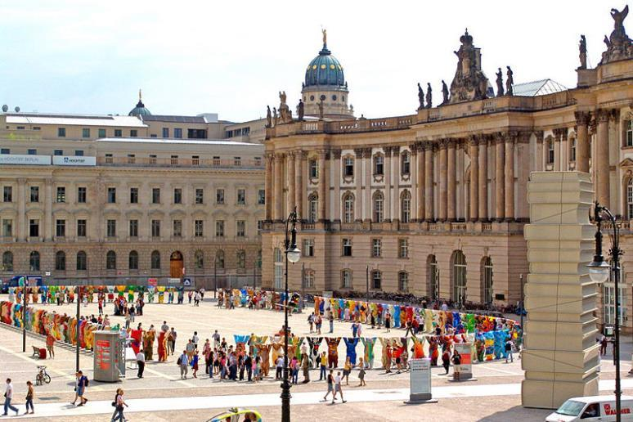
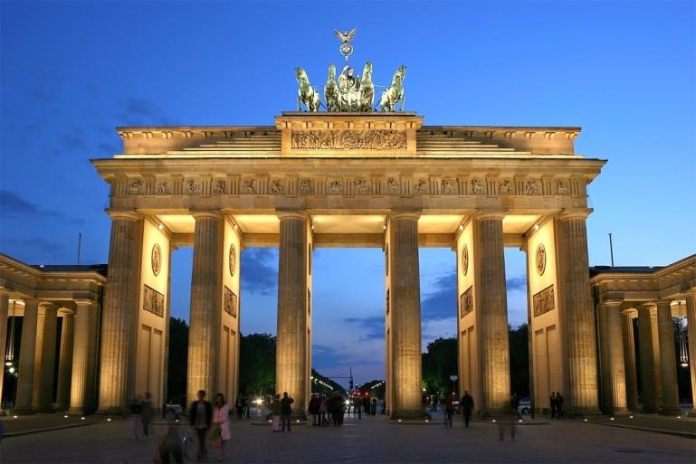
Символите на немската столица
По-известните символи на Берлин са : Бранденбургската врата,Берлинер Дом,и т.н Buddy Bár .

Slide 12
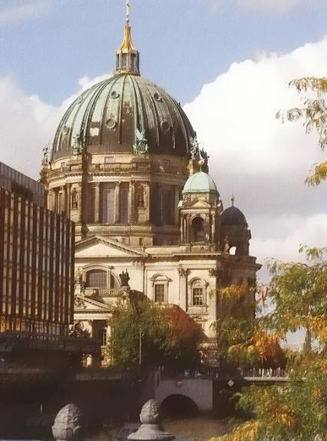
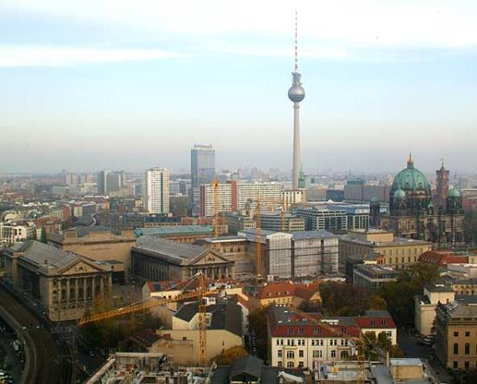
Берлин
Берлин е град, който е подходящ не само за дълги разходки по магазините, шляене по улиците и посещение на екзотични есторанти. Освен цял куп историческите забележителности, които трябва да се видят, тук има и други развлечения. Като прочутия Берлинския филм фест Berlinare. Традиционно тук се провеждат и събития като Love parade и CSD-карнавала.
Метрото е една от най-големите забележителности на града. Тук се организират концерти, изложби, всякакви видове публични изяви. Всяка година тук се провежда и Международната туристическа борса в Берлин, която събира хиляди посетители.
Една от популярните фрази тук е: "Отпусни се, това е Берлин!"

Slide 13
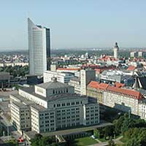
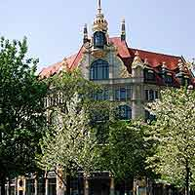
Лайпциг - град на динамика и развитие
Университетският град Лайпциг се представя като чаровен, приветлив по отношение на студентите център в сърцето на Централна Германия, като модерно развиващ се град на науката с многобройни институти и изследователски центрове, като привлекателен център на културата с Томанер хор, театри, опера и музеи, както и като един жив център на търговията, банките и медиите. Лайпциг е известен с активния студентски живот и независимата си културна сцена. Тази картина се характеризира както от дискусии, литературни четения и изложби, така и от програмни кина, концерти, кръчми и дискотеки. Наред с културния град Лайпциг,университетът представлява и сам по себе си една значителна културна институция,.Тя представя на обществото съкровищата си в три собствени музея (египетски музей, античен музей, музей за музикални инструменти)

Slide 14
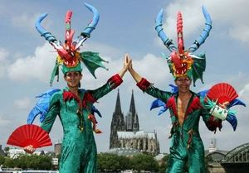
Oпиянението от карнавала
Карнавалът е средството, с което древните германи са преодолявали зимата. Преди пролетните празници е било важно да се разделят с лошите духове на зимата. Символично това е ставало с гримаси и много, много шум. Вероятно има връзка и с християнската църковна година и времето на Заговезни, със страховитите маски, разпространени в Южна Германия и Австрия.
Политическите компоненти на карнавала, които днес се откриват в пародиите на политиците, са заети от Средновековието, когато сатирата е била единствената възможност за критика на управляващите.

Slide 15
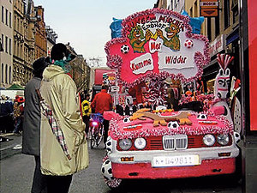
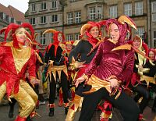
Центровете на карнавала днес в Германия се откриват главно в долината на Рейн. Големи шествия има в Кьолн и Дюселдорф. И в други области на Северен Рейн-Вестфалия се празнува карнавалът, но в долината на Рейн той е нещо съвсем различно. Това е време за общо празнуване и пиене на бира, когато на 11.11. в 11:11 участниците в карнавала превземат властта.

Slide 16
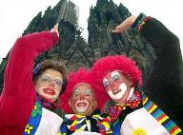
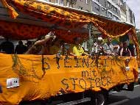

Карнавалът в Кьолн
Световноизвестният карнавал в Кьолн е радостен, пъстър народен празник, който от самите кьолнски граждани и наречен "петият сезон". Карнавалът позволява на всеки да се присмива над света и преди всичко над себе си.

Slide 17
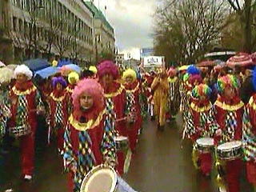

Карнавал за начинаещи или от 11.11. до Пепелната сряда
Карнавалът се открива традиционно на 11 ноември в 11:11 часа в стария град на Кьолн. Обичайно е да се празнува на този ден в целия стар град.
Карнавалното шествие се състои обаче три месеца по-късно, когато по улиците на града и в кръчмите се празнува в специални карнавални костюми. Неописуема е истинската жажда за радост, която показва германеца не в този му вид, с който се възприема навсякъде по света – редът и дисциплината се заменят от веселието. Официално карнавалът започва от януари. Има стотици карнавални срещи, общи, както и чисто дамски, и чисто мъжки, детски, и на различни обединения.

Slide 18
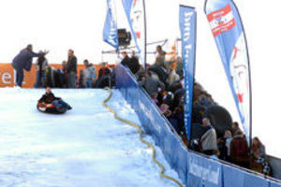
Любопитно
Всяка зима на площада Потсдам платц в Берлин организират пързаляне със шейни върху ръчно изработени пързалки. Фестивалът е изключително популярен през Коледния сезон. През ваканциите има и спектакли на леда. Събитието започва от 5 ноември и продължава до 6 януари.
Немските коледни пазари предлагат специални изкушения, с които примамват изморените туристи.
Всеки може да пробва греяно вино и джинджифилови сладки или да завърши вечерта с парче щолен с горски плодове.
Традиционни немски и баварски изделия от дърво се продават на сергии около пързалката и са идеален подарък за близки и приятели.

Slide 19
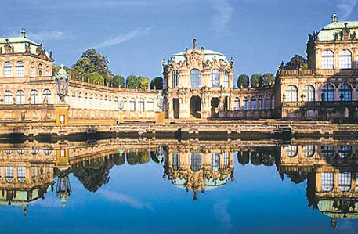
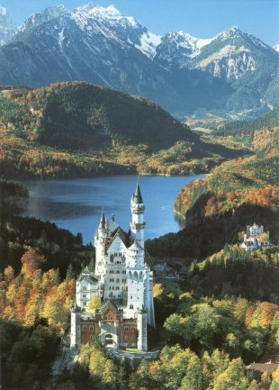
Още гледки от Германия
Дрезден. Дворец Цвингер
Германия-Баварски замък

Slide 20
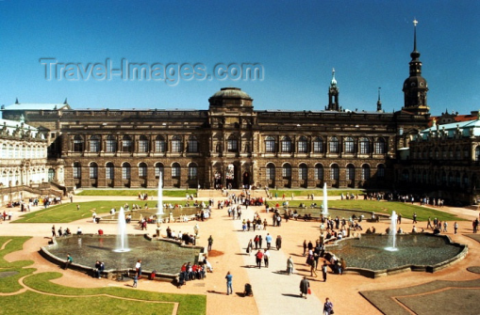
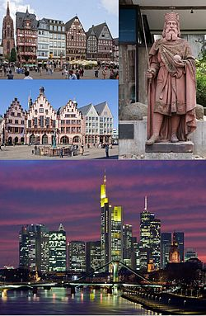
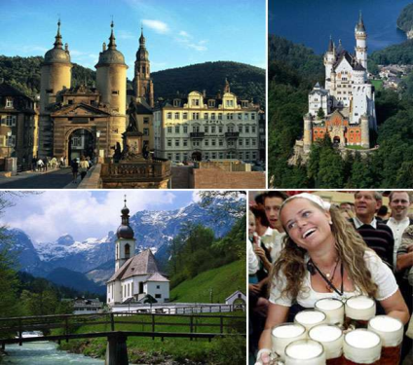
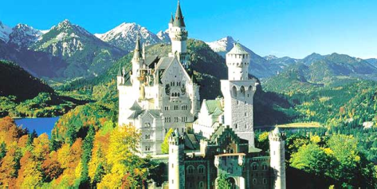
Франкфурт на Майн
Дрезден
Замъкът Нойшвайнстайн
Германия

Slide 21
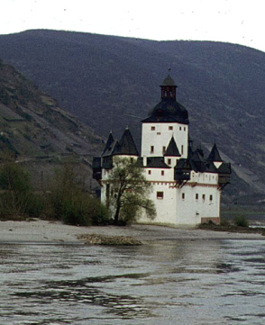
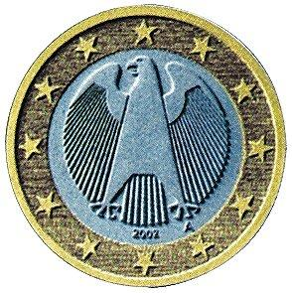
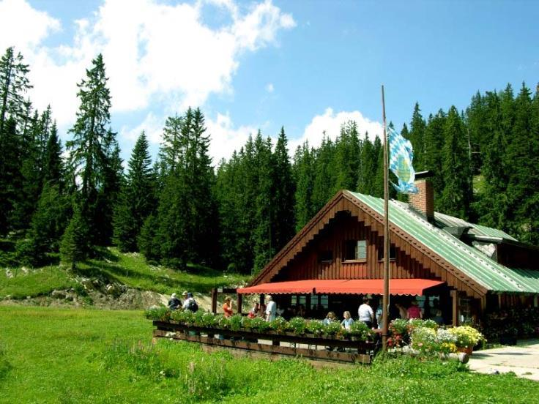
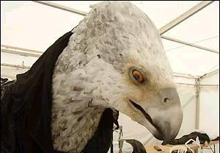
Река Рейн в Германия
Немско Евро
Картина от Германия
Орелът-Символът на Германия

Slide 22


